Slide 1
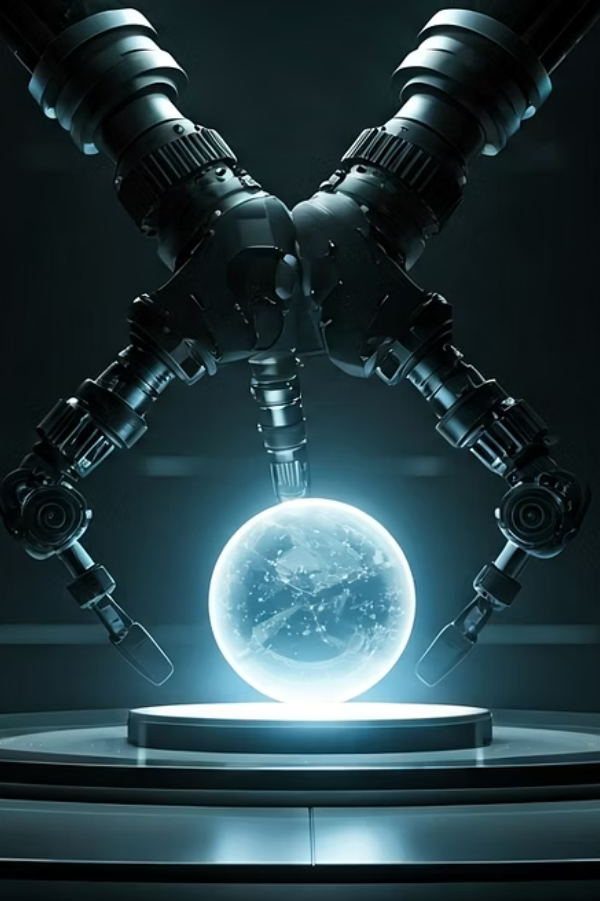
Manipulador Robótico RRR: Precisão em Três Dimensões
Integrantes: João Gustavo Cavalcanti Beltrão da Silva1, Davi Viana Gouveia, José Lucas Bessa de Oliveira.
Professor: Caio Vinicios Pinheiro Vital

Slide 2
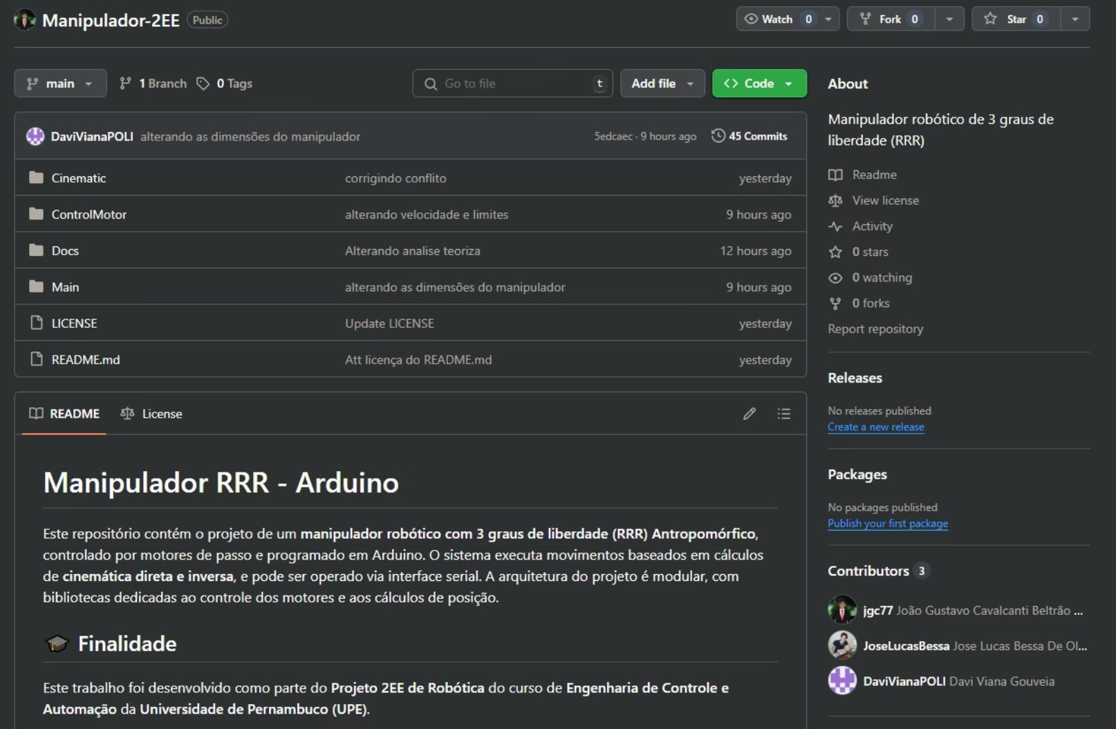

Acompanhe o Projeto no GitHub!
Para um acompanhamento mais detalhado e transparente do projeto do manipulador RRR, elaboramos um repositório completo no GitHub. Lá, você encontrará todo o código-fonte, esquemas eletrônicos, modelos 3D, documentação e um histórico detalhado das nossas implementações. Encorajamos a comunidade a explorar, contribuir e aprimorar esta iniciativa.

Slide 3




Manipulador RRR: A Base do Movimento Preciso
Três Juntas Rotacionais (Revolutas)
Posicionamento 3D
Cada junta permite rotação em torno de um eixo fixo, proporcionando flexibilidade.
Garante 3 GDL essenciais para o posicionamento preciso no espaço tridimensional.
Agilidade e Alcance
Aplicações Versáteis
Estrutura otimizada para movimentos rápidos e grande área de trabalho.
Ideal para soldagem e tarefas de "pick-and-place" leves.

Slide 4
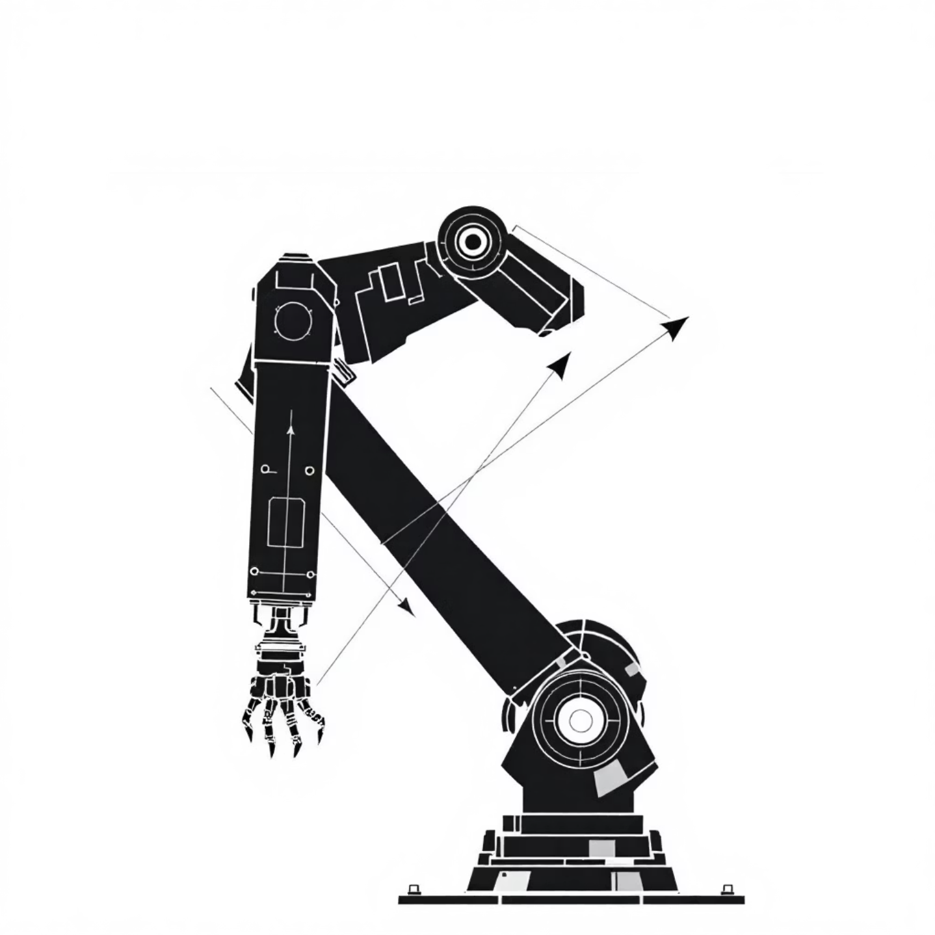
Cinemática Direta: Mapeando o Movimento Robótico
A Cinemática Direta é a função matemática que transforma os ângulos das juntas de um robô na posição e orientação exatas de sua ferramenta final (TCP) no espaço cartesiano.
Entrada: Ângulos de cada junta (θ1, θ2, θ3).
Saída: Coordenadas (x, y, z) e orientação da ferramenta.
Crucial para simulação, planejamento de trajetória e visualização em ambientes virtuais.

Slide 5
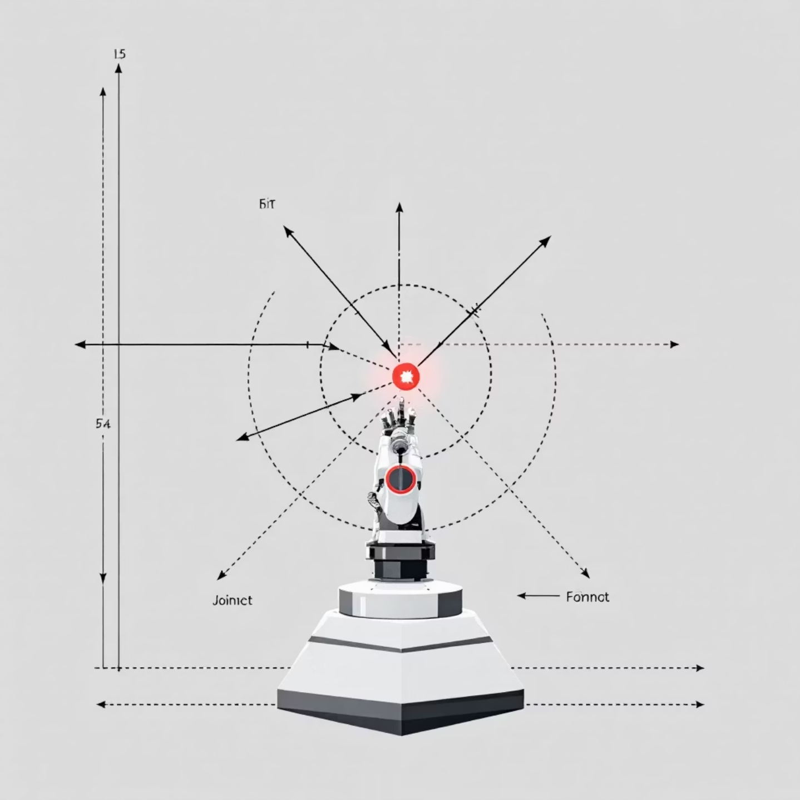
Cinemática Inversa: O Desafio do Controle Robótico
A Cinemática Inversa resolve o problema oposto da direta: dados uma posição e orientação desejadas para a ferramenta (TCP), quais são os ângulos que cada junta do robô deve assumir?
Entrada: Posição (x, y, z) e orientação da ferramenta no espaço cartesiano.
Saída: Conjuntos de ângulos (θ1, θ2, θ3) para cada junta.
Métodos de solução:
Analítico
Geométrico
Algébrico
Numérico
Jacobiano

Slide 6
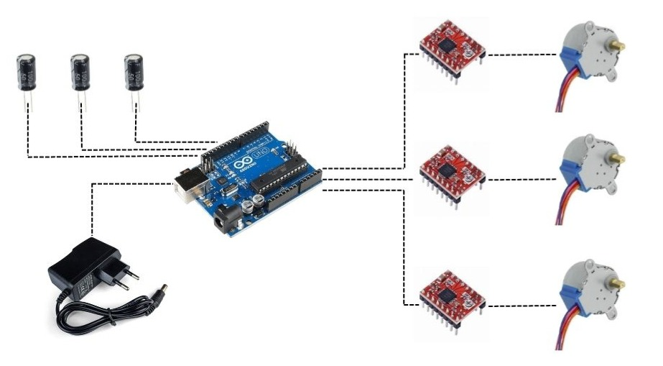
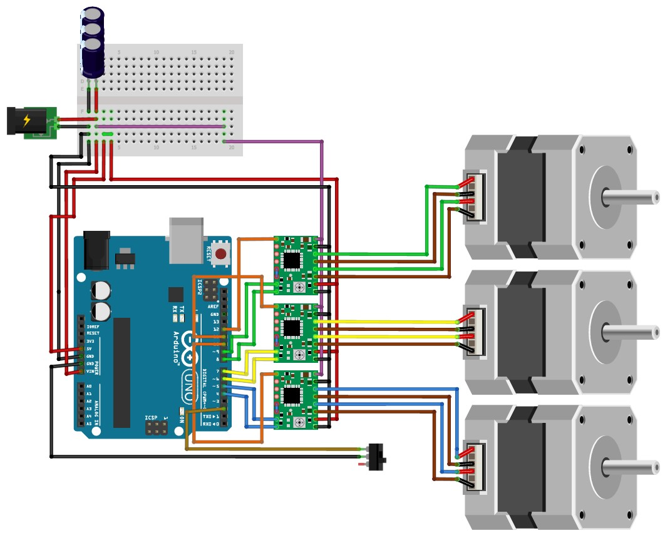
Representações
Fizemos algumas representações ao longo do projeto justamente pra facilitar o entendimento do funcionamento do manipulador e da parte eletrônica. Isso ajudou a visualizar melhor a estrutura, os componentes e como tudo se conecta.
Estrutura
Diagrama
Fizemos uma representação dos principais componentes do sistema, como a fonte de alimentação, o Arduino, os drivers dos motores e as conexões entre eles. Isso ajudou a ter uma visão clara de como tudo está interligado e facilitou o planejamento da montagem e da parte elétrica do projeto
Fizemos também fez um diagrama elétrico pra deixar mais claro como os componentes estão ligados entre si. Isso facilitou bastante na hora de montar tudo e garantiu que as conexões estivessem certas, sem erro.

Slide 7
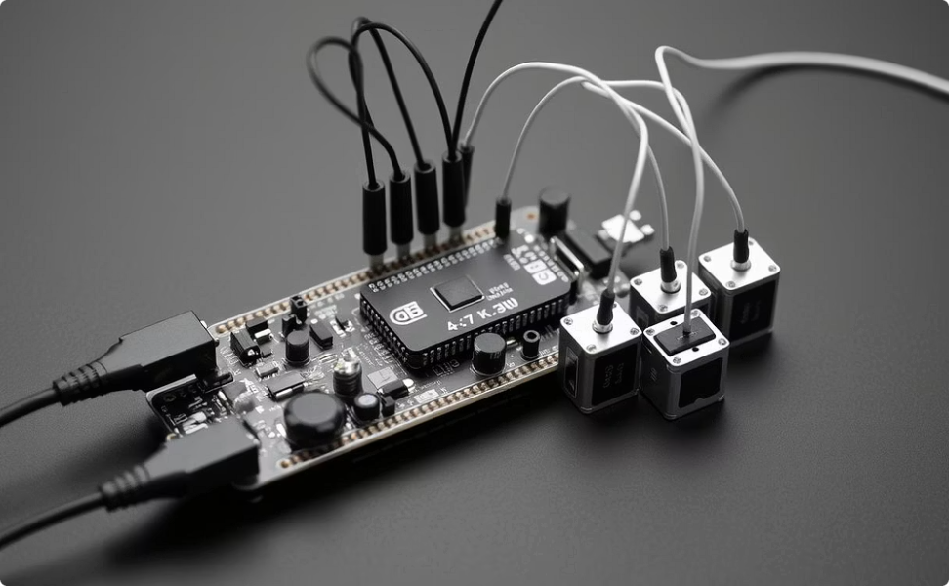
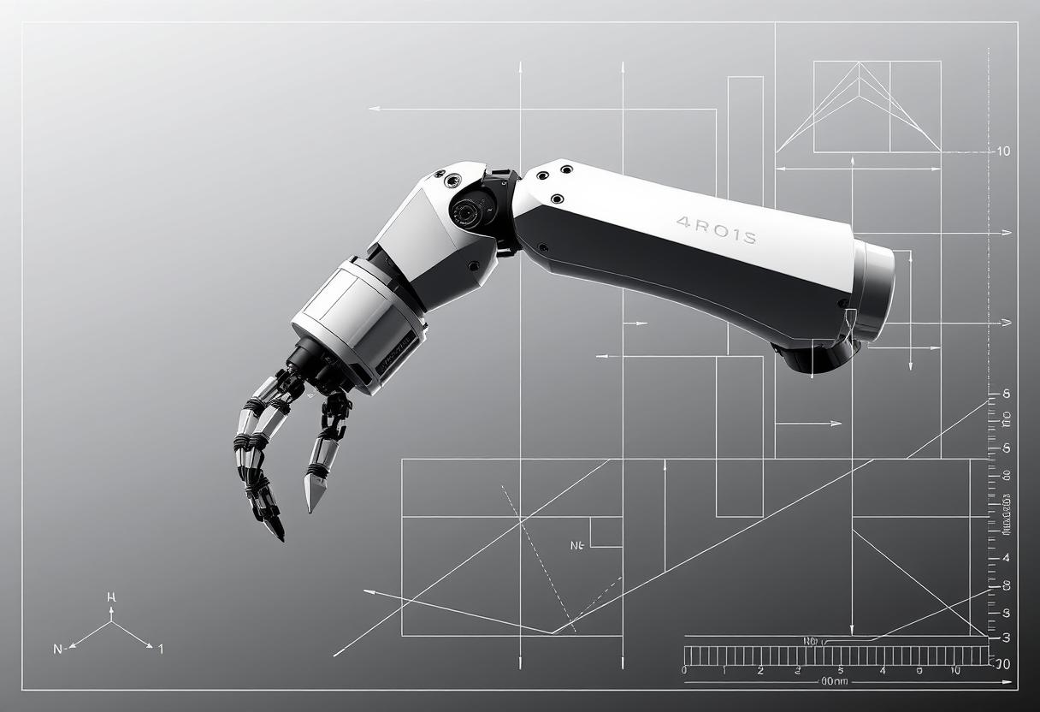
Bibliotecas Essenciais: controlMotor e math.h
Para dar vida ao nosso manipulador RRR e garantir seus movimentos precisos, contamos com duas bibliotecas de programação fundamentais, cada uma com um papel crucial no funcionamento do sistema.
Biblioteca controlMotor
Biblioteca cinematic
Esta biblioteca foi essencial para gerenciar a movimentação de cada junta do manipulador. Ela nos permitiu controlar os motores de passo com a precisão necessária, garantindo que cada rotação e posição fosse executada conforme planejado. É o coração do movimento físico do robô.
A biblioteca cinematic foi desenvolvida para encapsular todas as operações complexas de cinemática direta e inversa. Ela unifica as funções matemáticas necessárias, como as trigonométricas e operações com matrizes, facilitando a aplicação dos modelos DH para o cálculo preciso das posições e orientações do robô no espaço 3D.

Slide 8
Comunicação Serial: Entrada e Saída de Dados
Entrada Serial: Comandos para o Robô
Saída Serial: Feedback e Status
Através da porta serial, nosso programa recebe os comandos e dados necessários para o controle do manipulador RRR. Isso permite que enviemos, por exemplo, os ângulos desejados para cada junta (θ1, θ2, θ3) ou coordenadas cartesianas (x, y, z) para a cinemática inversa.
A comunicação serial também é usada para fornecer feedback ao usuário. O programa envia informações cruciais, como a posição atual das juntas, coordenadas do TCP (Tool Center Point) em tempo real, ou mensagens de status e erro, garantindo transparência na operação do robô.

Slide 9
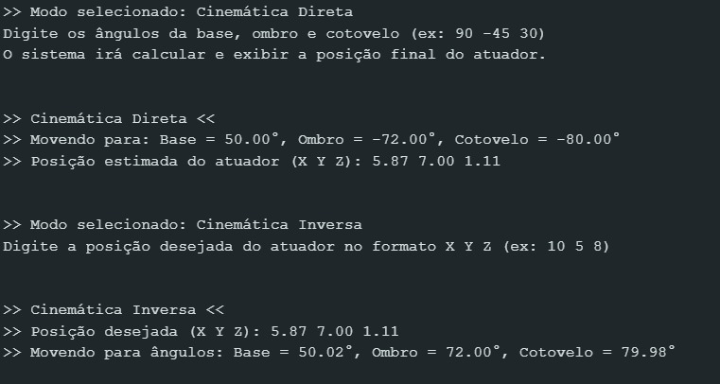
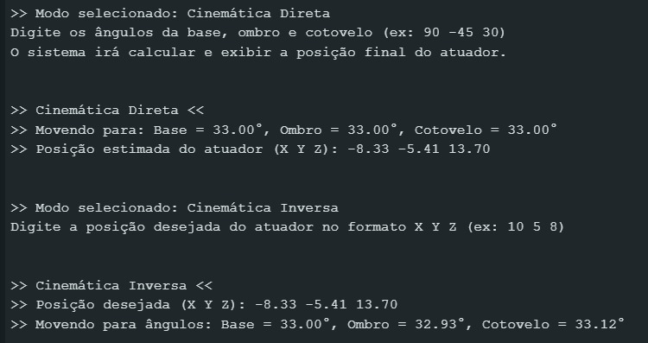
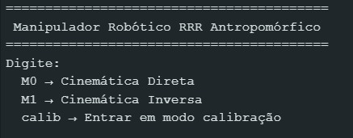
Comunicação Serial
Demonstrando na Prática como implementamos em nosso projeto.
Cabeçalho do Programa.
Exemplos de Cinemática Direta e Inversa.
Exemplos de Cinemática Direta e Inversa.

Slide 10
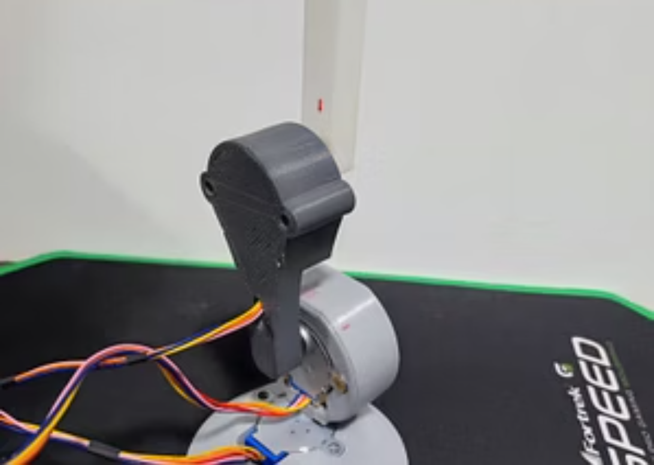
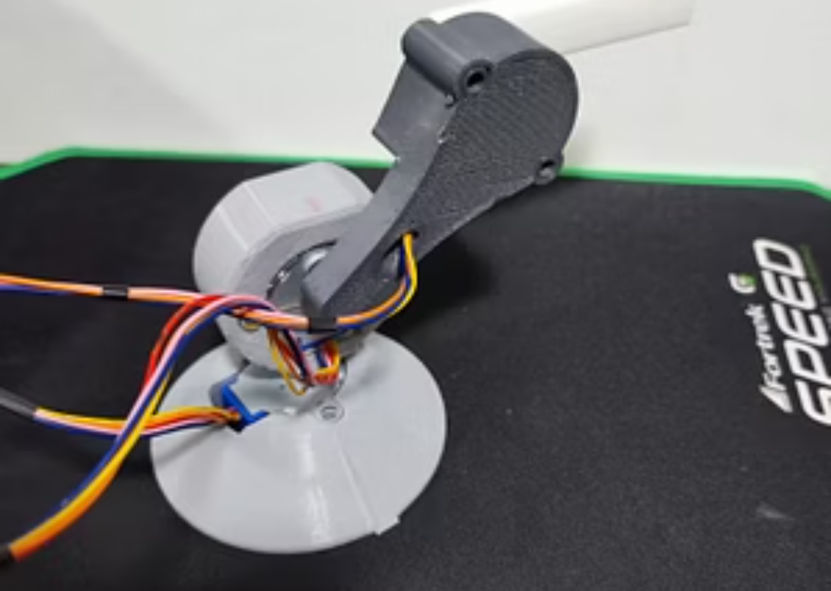
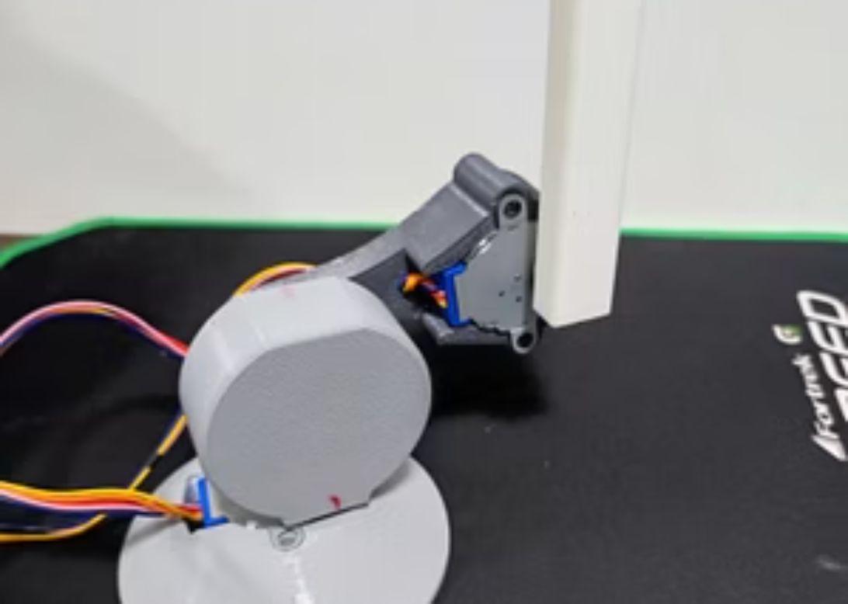
Posições de Teste do Manipulador RRR
As imagens a seguir demonstram algumas das posições que configuramos para testar a precisão e a funcionalidade do nosso manipulador robótico RRR.
Manipulador na posição inicial dos nossos cálculos (0, 0, 0).
Manipulador na posição (90, -45, -45).
Manipulador na posição (130, -80, 90).

Slide 11
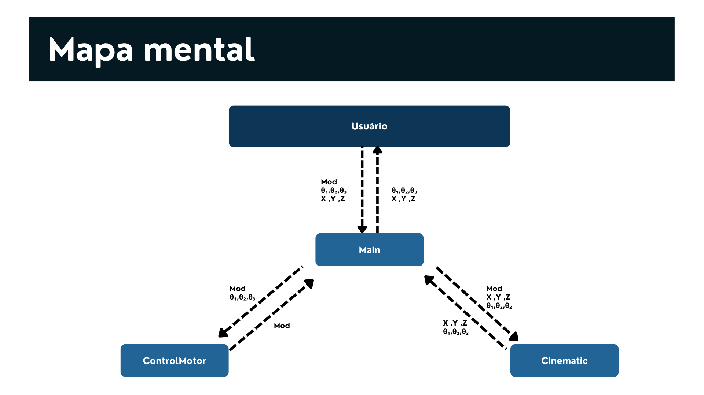

Slide 12



Desafios na Construção do Manipulador RRR
Modificação de Motores 28BYJ-48
Integração Mecânica e Precisão
Controle de Motores de Passo
Um dos principais desafios foi o controle preciso dos motores de passo, que demandou a utilização de drivers dedicados para garantir a movimentação suave e exata de cada junta.
Para otimizar o desempenho e a compatibilidade com nossos sistemas, todos os motores 28BYJ-48 foram modificados para funcionar como motores bipolares, uma etapa crucial que exigiu conhecimento técnico aprofundado.
Assegurar o alinhamento perfeito e a rigidez estrutural foi fundamental para minimizar folgas e garantir a precisão de posicionamento, um aspecto crítico na montagem do manipulador.
Fazer o manipulador robótico RRR de 3 GDL funcionar foi cheio de altos e baixos. Surgiram vários problemas técnicos no caminho, e a gente teve que quebrar a cabeça pra resolver. Com bastante tentativa, erro e dedicação, conseguimos contornar os obstáculos e fazer o projeto andar.

Slide 13
Conclusão: A Jornada de Construção e Descoberta
Ao longo da apresentação, mostramos em detalhes o funcionamento do manipulador robótico RRR. Começamos entendendo sua estrutura, formada por três juntas rotacionais, que permitem movimentos ágeis e precisos no espaço tridimensional.
Em seguida, mergulhamos nos conceitos de Cinemática Direta e Inversa, explicando como calcular a posição do braço a partir dos ângulos das juntas e também como descobrir esses ângulos para alcançar um ponto específico. Para isso, utilizamos ferramentas como as Matrizes de Transformação Homogênea e os Parâmetros de Denavit-Hartenberg, que foram fundamentais para organizar e resolver os cálculos.
Além da parte teórica, enfrentamos na prática vários desafios na construção do sistema. Desde o controle dos motores de passo até a montagem mecânica do braço, cada etapa exigiu bastante teste, adaptação e paciência. Esses momentos serviram como aprendizado e fortaleceram ainda mais o projeto.
Também destacamos o uso das bibliotecas controlMotor e math.h. A primeira foi essencial para o controle físico do braço robótico, e a segunda, para realizar os cálculos matemáticos que tornam o sistema inteligente. Essa experiência mostrou como teoria e prática andam juntas na robótica e como, com esforço e as ferramentas certas, é possível transformar ideias em resultados concretos.

Slide 14

Obrigado!

